Slide 1



Die Stadt der Zukunft
BRUNO PORTELLA DE MOURA
NIVEAU A1
CIL 01 DE BRASÍLIA

Slide 2

Meine Stadt und ich
Hallo!
Mein Name ist Bruno Portella und ich bin 14 Jahre alt. Ich komme aus Brasília und wohne auch hier, in die Hauptstadt Brasiliens. Diese "junge Frau" ist nur 62 Jahre alt. Aber ist Brasília die Stadt der Zukunft?
Mal sehen...

Slide 3

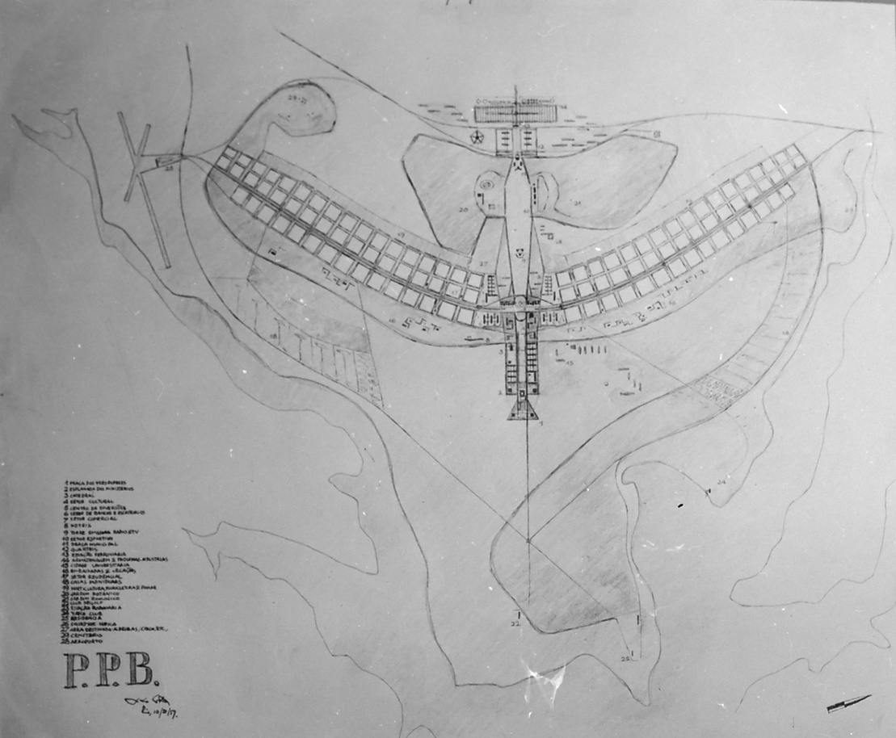
Eine geplante Stadt
Ein Vogel? Ein Flugzeug? Ein Kreuz?
Neeeeein! Das ist das Zentrum von Brasília. Es wurde 1960 von Juscelino Kubitschek (JK), unser Präsident von 1956 bis 1961, gegründet. Oscar Niemeyer und Lúcio Costa waren die Architekten, die dieses schöne Projekt unterzeichneten. Aber in 62 Jahren hat es ein bißchen verändert.
Machen wir jetzt einen kleinen Besuch?
https://commons.wikimedia.org/wiki/File:Exposi%C3%A7%C3%A3o_do_plano_piloto_de_Bras%C3%ADlia_-_Mapa_Plano_Piloto.jpg

Slide 4

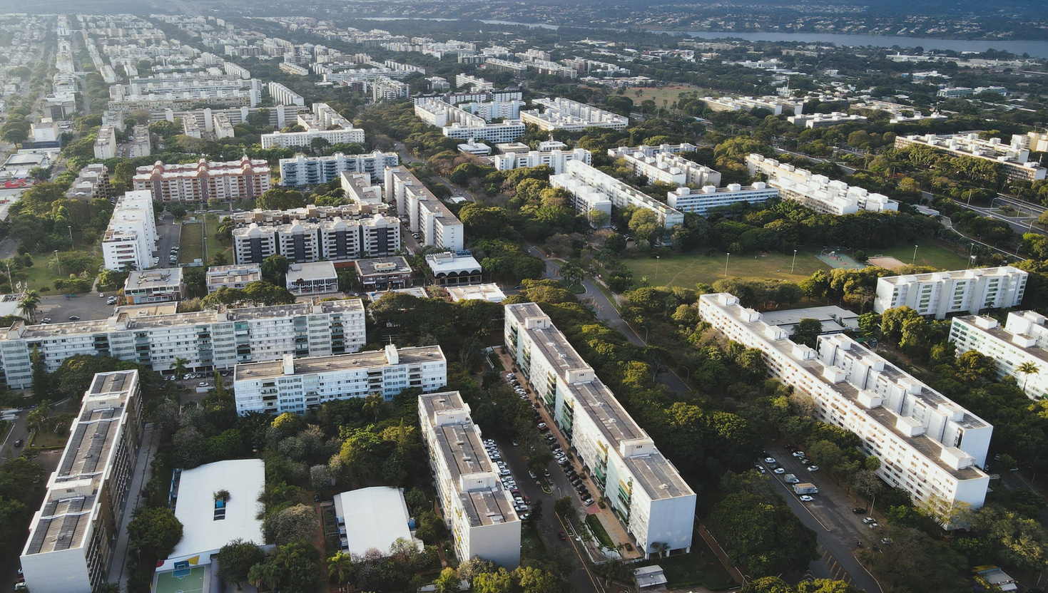
So wohnen wir...
Das ist das Zentrum von Brasília. Es ist in Blöcken (quadras) geteilt, wo man wohnt, und Zwischenblöcken (entrequadras), wo man einkaufen gehen kann. Es war mit nicht so größe Gebäude geplannt! Das ist super! Hier sehen wir Asa Norte, aber... es gibt auch Asa Sul!
Und warum ist es so grün? Weil es so viele Pflanzen, Bäume und Gärten gibt. Es verbessert auch unser Luft. Es ist cool mit der Natur zu leben!
Mit einer Drone von mir fotografiert

Slide 5

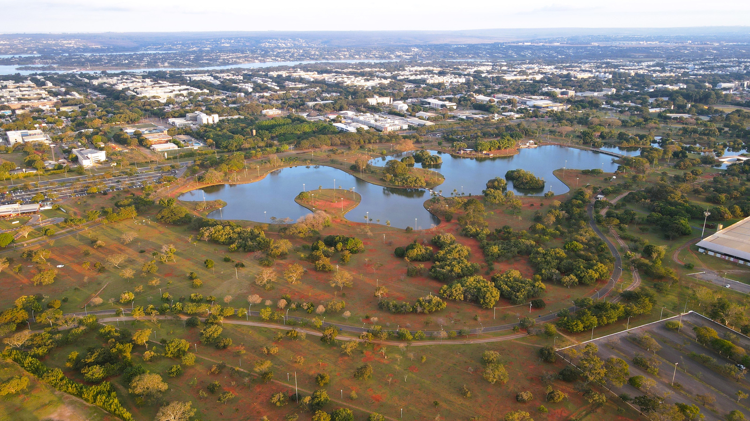
... und so
haben wir Spaß!
Neben Asa Sul, so, im Zentrum, steht Parque da Cidade Sarah Kubitschek (sie war mit JK verheiratet). Noch ein grüner und cooler Ort, mit einem kleinen See. Hier kann man Picknick machen, Spiele spielen, joggen, Sport treiben und Skateboard-, Roller- und Radfahren. Auch hier haben wir gute Luft.
Mit einer Drone von mir fotografiert

Slide 6

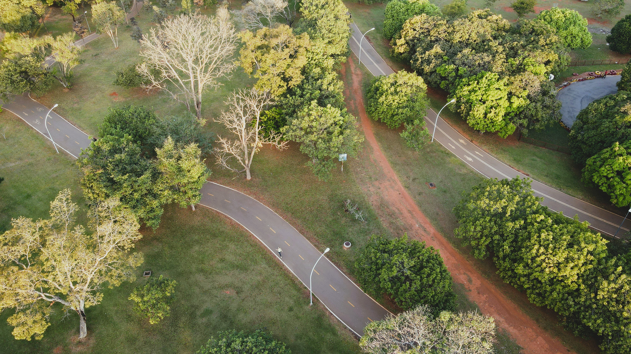
Fahrrad fahren? So brauchen wir Radwege!
Ich liebe Fahrradfahren, und in Brasília haben wir 636 km Radwege. Es ist wichtig nicht nur für Sport, aber auch als ein Verkehrsmittel. In einigen Orten ist es möglich, ein Fahrrad zu mieten. Das bedeutet nicht so viel Geld, aber viel Gesundheit!
Mit einer Drone von mir fotografiert
Fahrradfahren. Los geht's!

Slide 7

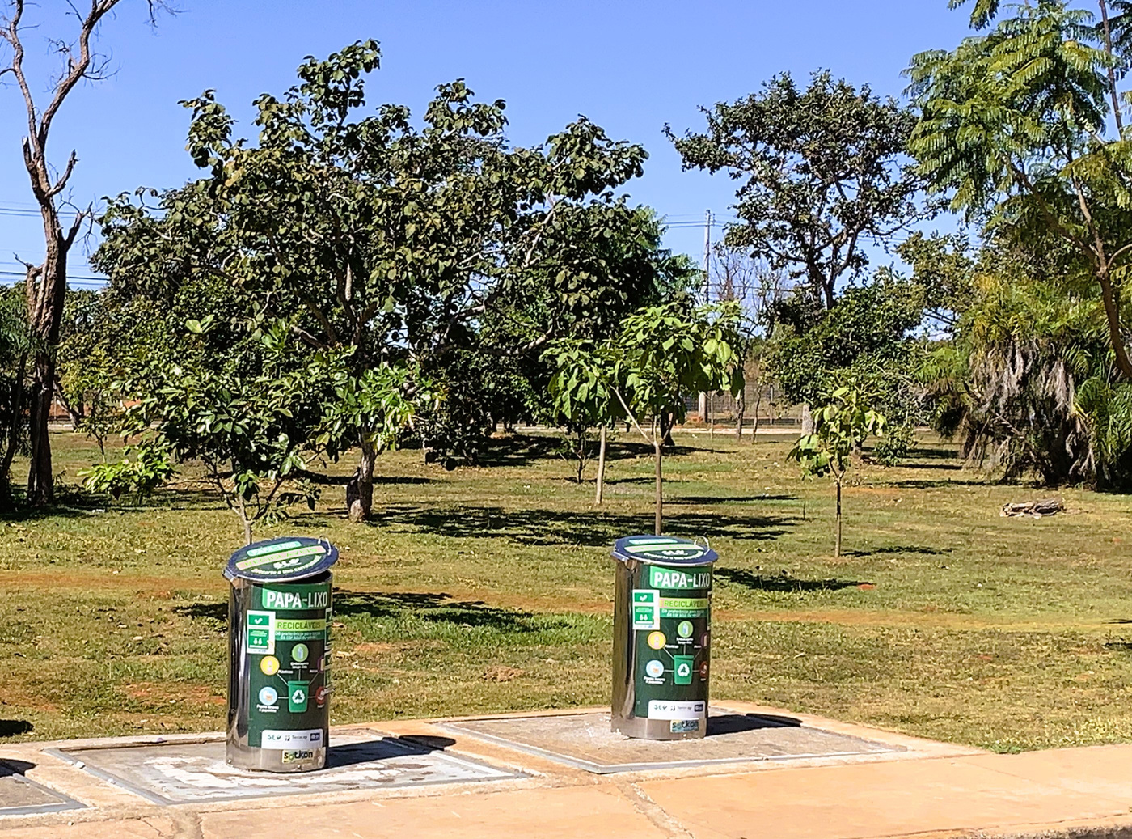
Neuer Stadtteil...
neue Lösungen!
Noroeste (= Nordwesten) ist ein neuer Stadtteil, und eine sehr gute Erfindung ist die Schaffung dieser Mülleimer, die die Müllabfuhr viel organisierter und effizienter machen. Sie sind tief und können mehr Müll bekommen, so... weniger Plagen und Gestank. Es ist auch möglich den Müll trennen: organische (das zeigt das Foto) und wiederverwertbare Abfälle.
Ein wichtiger Schritt in die Zukunft, oder?
Mit einem Handy von mir fotografiert

Slide 8

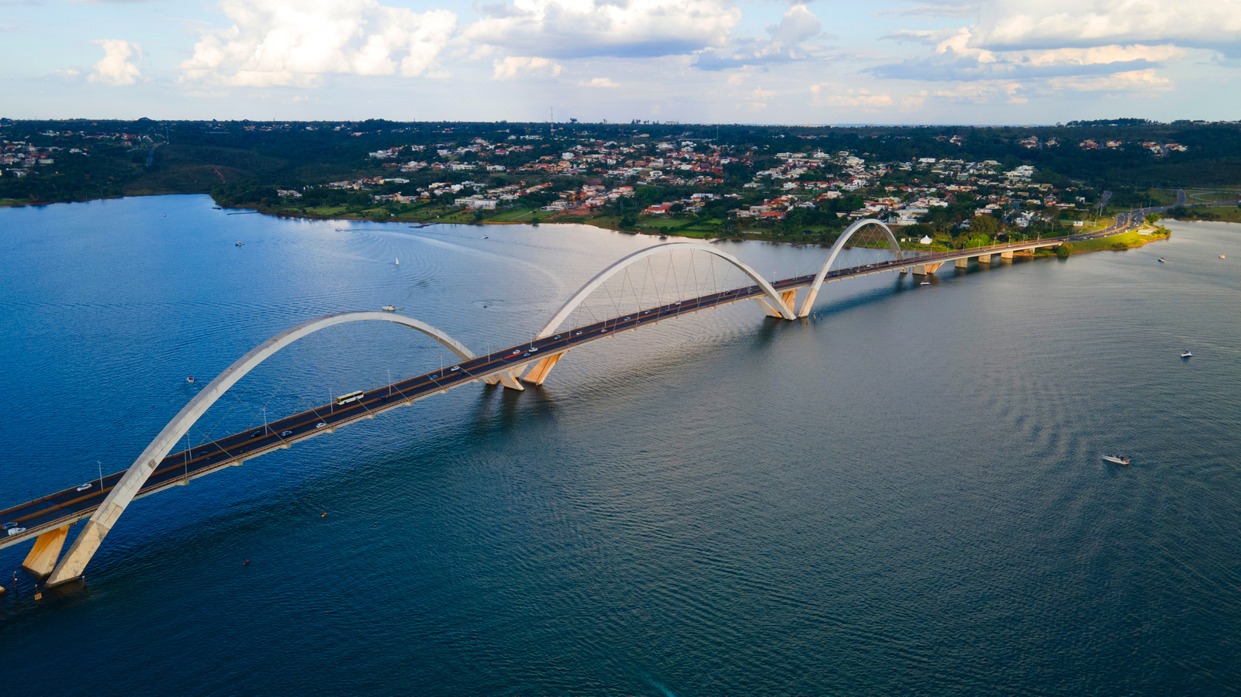
Haben wir See
in Brasília?
Sehen Sie Blau? Das ist "unser See", aber es ist nicht real, es ist künstlich! In Nord- und Südsee unterteilt, Lago Paranoá war sehr wichtig, um Feuchtigkeit in die Mitte des Landes zu bringen. Er war Teil des Projekts.
Heutzutage kann man hier segeln, Sport treiben, die Natur genießen und schwimmen... allein oder mit Wasserschweine? Es gibt so viele!
Mit einer Drone von mir fotografiert

Slide 9
Probleme?
Gibt es auch...

Slide 10

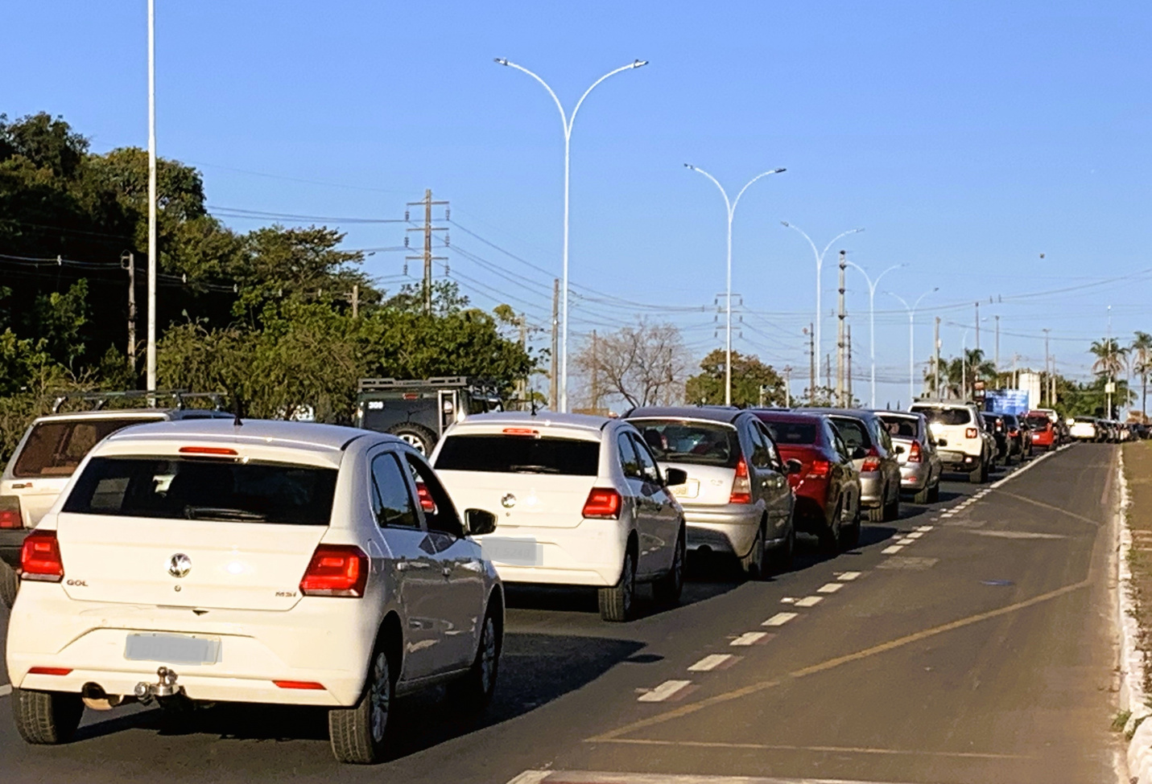
Staus
Was ist passiert, wenn zu Stoßzeiten zu viele Autos auf der Straße sind? Staus! Das sehen wir jeder Morgen und Abend. Wie viel Zeit verbrauchen wir um nach Hause zu gehen?
Dies ist eine Frage, die von den lokalen Behörden beantwortet werden kann: mehr öffentliche Verkehr bedeutet weniger Staus! Die Leute können auch gesünder leben und mit dem Fahrrad zur Schule oder Arbeit fahren! Öffentlicher Verkehr ist auch eine gute Idee!
Mit einem Handy von mir fotografiert

Slide 11

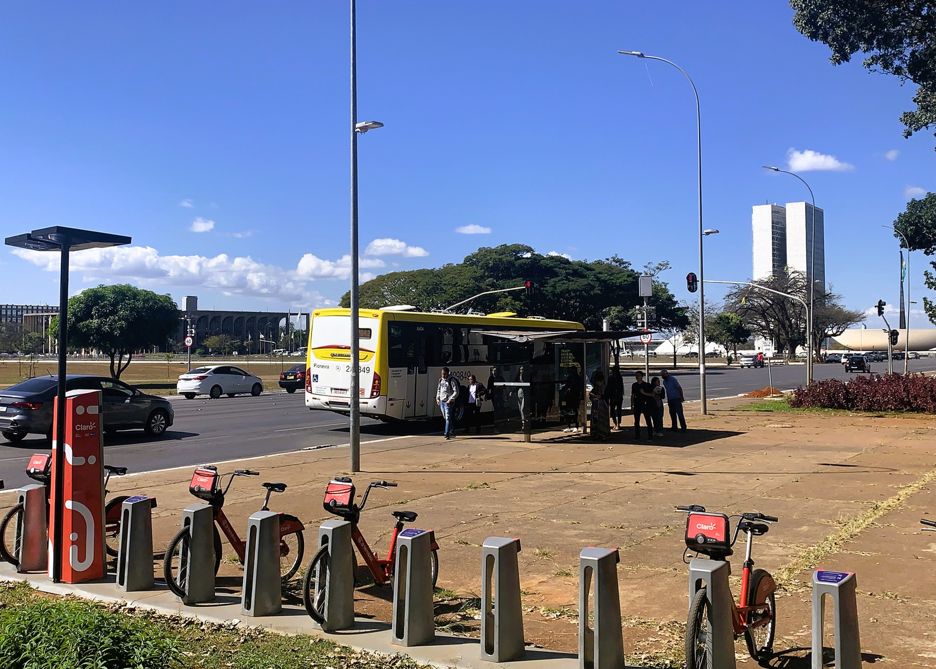
Öffentlicher Verkehr...
aber wo?
Ein großes Problem ist wenig öffentliche Verkehrsmittel. In unsere Strasse sehen wir täglich viele Autos und nicht so viele Busse. Strassenbahnen und Züge haben wir nicht. U-bahn... nur in einige Orte.
Das heißt, unsere urbane Mobilität braucht die Hilfe der lokalen Behörden. Platz dafür haben wir! Fahrradvermietung sehen wir auf dem Bild. Warum nicht, Leute?
Mit einer Drone von mir fotografiert

Slide 12

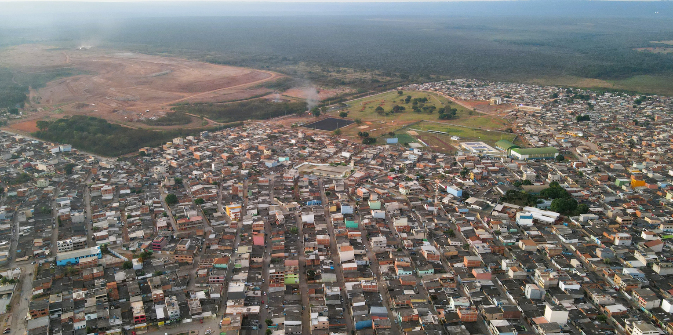
Ein Kontrast!
Unsere Hauptstadt hat viele Menschen hier gebracht und ist zu klein geworden. Das Ergebnis? Um Brasília herum sind einige Satellitenstädte entstanden, die viele Probleme haben. Estrutural ist ein gutes Beispiel dafür! Es wurde ohne Planung, Sicherheit und Infrastruktur geboren. Der Nachbar dieser Stadt ist eine riesige Müllhalde. Man kann nicht so leben! Diese Personen brauchen Bildung, Gesundheit, Verkehr, Sicherheit... so, bessere Lebensbedingungen!
Mit einer Drone von mir fotografiert

Slide 13
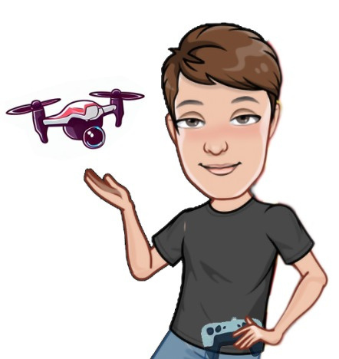
Ich liebe meine Stadt, aber wir müssen viel machen mit einem Blick auf die Zukunft!
Vielen Dank!

